Slide 1
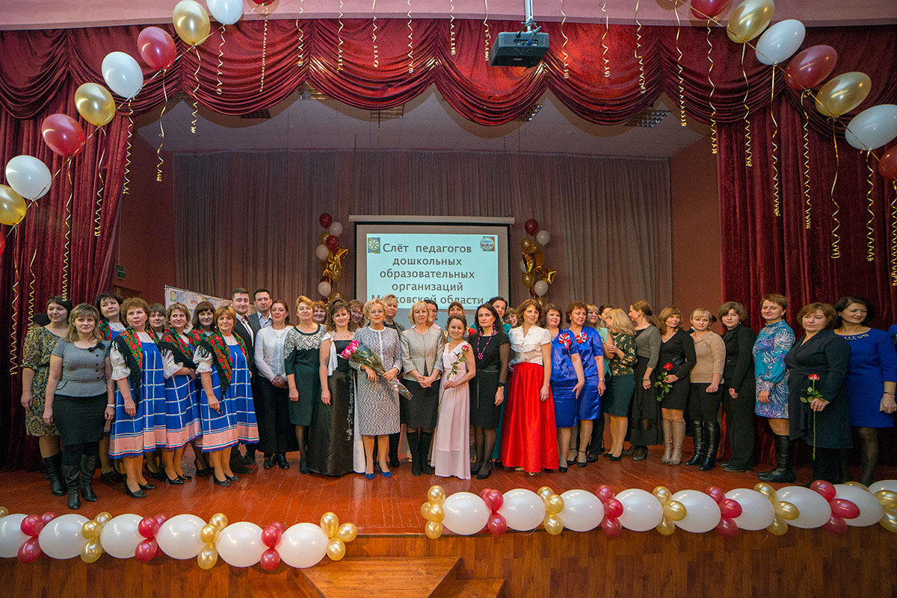
Министерство образования Московской области
Государственное образовательное учреждение высшего образования Московской области
«Государственный гуманитарно-технологический университет»
(ГГТУ)
Ассоциация педагогов дошкольных образовательных организаций
Московской области
2015-2016 учебный год

Slide 2
Председатель Совета Ассоциации педагогов дошкольного образования Московской области
Полянских Юлия Николаевна
Заведующий МДОУ детский сад комбинированного вида № 8 «Росинка»
г.о. Пущино

Slide 3
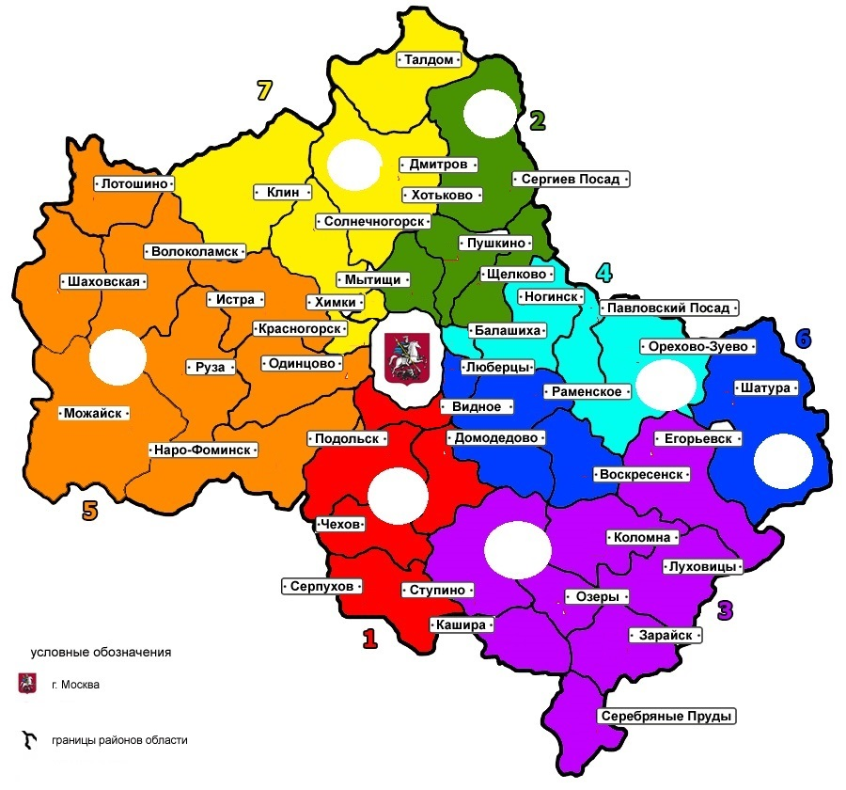
111
26
18
105
65
20
19

Slide 4
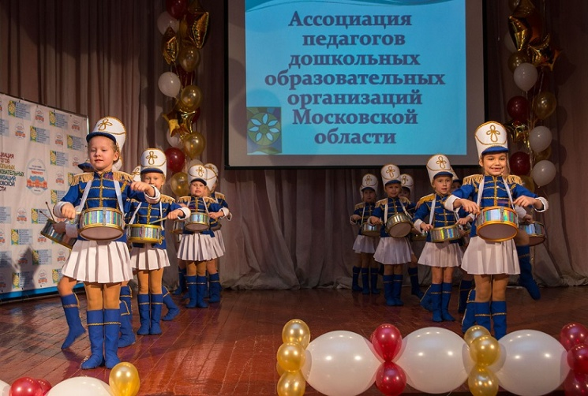
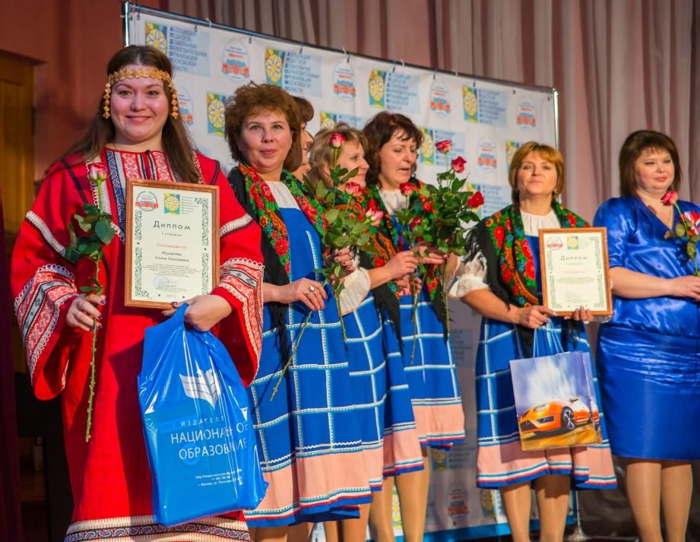
Слёт педагогов
дошкольных образовательных организаций Московской области
В мероприятии приняли участие более 250 человек из 55 муниципальных образований Московской области.
25 ноября
2016 года
ГГТУ
г.о. Орехово-Зуево
На Слёте были награждены победители и лауреаты Фестиваля педагогических идей - 2015, девизом которого был «Единство всех и уникальность каждого»

Slide 5
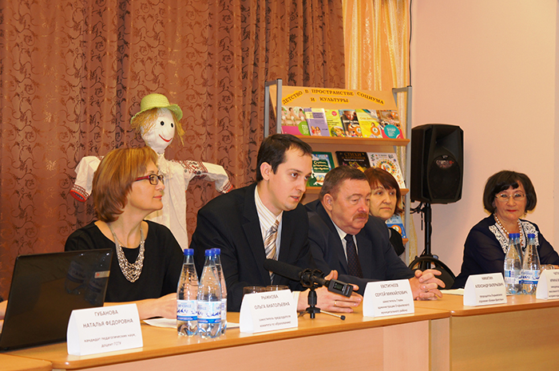
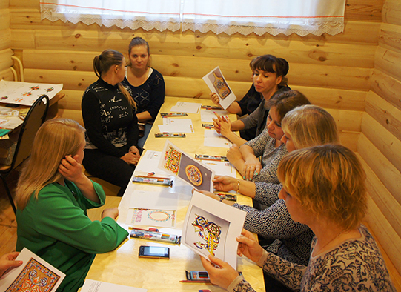
Областной круглый стол
«Детство в пространстве социума и культуры»
В работе круглого стола приняли участие представители районной Администрации, Комитета по образованию, руководители и педагоги дошкольных учреждений г. Егорьевска.
21 декабря
2015 года
АНОО ДО д/с №13
«Сказка»
г.о. Егорьевск
Член Совета Ассоциации к.п.н., доцент, Н. Ф. Губанова рассказала о проблеме сохранения самоценности дошкольного детства, его особой поддержке и защите, о проявлении заботливого отношения к детям, ответственности взрослых за счастливое детство детей.
Были проведены мастер-классы по гуслицкой народной росписи, по театрализованной игре (театр-экспромт), по использованию технологий здоровьесбережения.

Slide 6
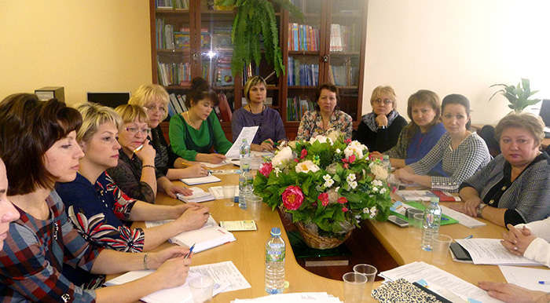
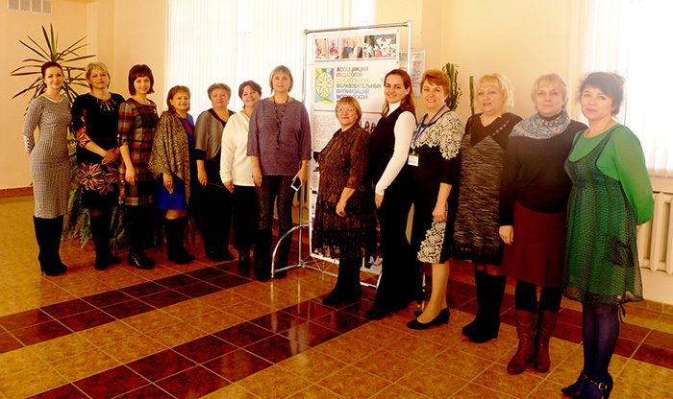
Заседание Совета
Ассоциации педагогов дошкольных образовательных организаций Московской области
Председатель Ассоциации Полянских Юлия Николаевна выступила с инициативой внести на рассмотрение в Министерство образования Московской области вопрос о возможности включения конкурсов, организуемых Ассоциацией, в перечень мероприятий, учитываемых при аттестации педагогов .
9 февраля
2016 года
ГГТУ
г.о. Орехово-Зуево

Slide 7
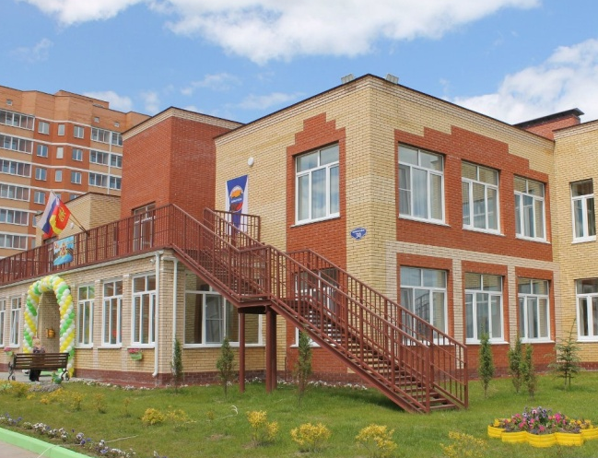
«Фестиваля педагогических идей – 2016»
первый этап (15.02.2016 – 15.03.2016)
«ОТКРЫТИЕ»
(конкурс профессионального мастерства молодых педагогов и их наставников).
15 февраля
2016 года
ГГТУ
г.о. Орехово-Зуево
второй этап (01.05.2016 – 25.05.2016)
«ВИРТУАЛЬНАЯ ЭКСКУРСИЯ
по дошкольной образовательной организации»

Slide 8
Подведение итогов первого этапа
Фестиваля педагогических идей-2016
конкурса для молодых педагогов и наставников «Открытие»
«Кто постигает новое, лелея старое,
тот может быть педагогом».
15 марта
2016 года
ГГТУ
г.о. Орехово-Зуево
В первом заочном туре приняли участие 17 молодых педагогов.
Жюри определило 5 лауреатов, которые представили свои творческие проекты «Моя инициатива в дошкольном образовании» и представили себя
в рамках этапа «Презентация педагогических кейсов».
По итогам голосования победителями второго этапа Фестиваля стали:
1 место — Долженко К. Р. (МБДОУ № 52, г.о. Химки).
2 место — Шпарёва М. Е. (АДОУ № 5, Егорьевский м. р.),
Белоусова А. В. (МАДОУ № 25, г.о. Коломна).
3 место — Журавлёва А. М. (МДОУ № 20, г.о. Орехово-Зуево),
Белова А. П. (АДОУ № 5, Егорьевский м. р.).
Профессиональный приз от издательства «Титул» был вручён Шпарёвой М.Е. за проект «Зимние забавы».

Slide 9
Подведение итогов второго этапа
Фестиваля педагогических идей-2016
конкурса «Виртуальная экскурсия по дошкольной образовательной организации»
Перед конкурсантами, членами Ассоциации педагогов дошкольных образовательных организаций Московской области, стояли задачи представить образовательную среду ДОО в различных формах посредством информационных технологий.
Жюри Конкурса рассмотрели лучший опыт педагогов ДОО в создании развивающей предметно-пространственной среды в соответствии с ФГОС ДО и выявили 10 лучших по 2 номинациям:
25 июня
2016 года
ГГТУ
г. Орехово-Зуево
Номинация «Лучшая презентация ДОО» | Номинация «Буклет о виртуальной экскурсии»
ДОУ 5 г. Егорьевск ДОУ 1 г. Электросталь ДОУ 38 г. Электросталь ДОУ 33 г. Электросталь ДОУ 17 г. Кубинка ДОУ 5 г. Электросталь ДОУ 26 г. Электросталь ДОУ 12 г. Электросталь ДОУ 19 г. Подольск ДОУ 44 г. Электросталь | ДОУ 38 г. Электросталь ДОУ 19 г. Подольск ДОУ 24 г. Электросталь ДОУ 33 г. Электросталь ДОУ 12 г. Электросталь ДОУ 5 г. Электросталь ДОУ 17 г. Кубинка ДОУ 1 г. Электросталь ДОУ 30 г. Электросталь ДОУ 50 г. Электросталь

Slide 10
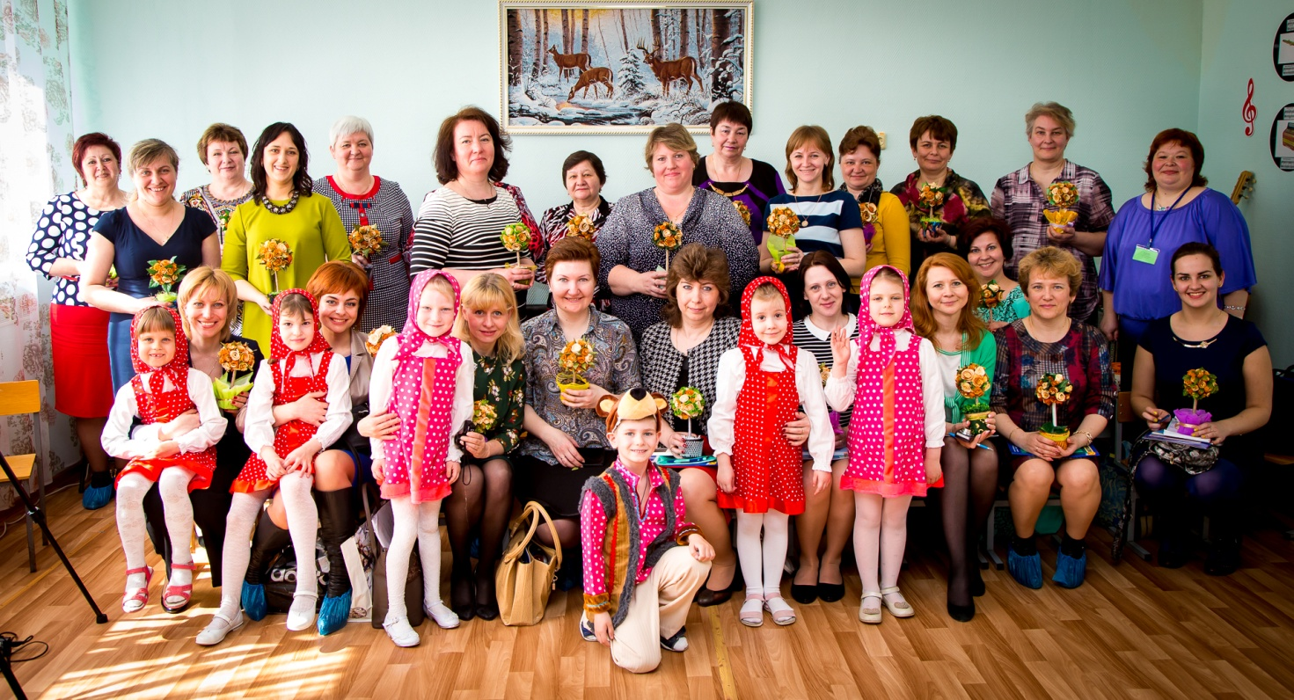
Межрегиональный семинар
«Современная среда дошкольного образования в соответствии с ФГОС ДО»
В семинаре приняли участие специалисты Московского областного центра дошкольного образования ГГТУ , президент Ассоциации Фрёбель - педагогов Кожевникова В.В. , члены Ассоциации педагогов ДОО МО , педагоги Тверской области.
Участники семинара прослушали профессиональные доклады, ознакомились с презентациями, информационными материалами, обменялись опытом по проблематике семинара.
20 апреля
2016 года
МАДОУ д\с №15
п. Лотошино

Slide 11
Региональный семинар-практикум
«Создание условий для благоприятной адаптации детей на разных этапах детства».
В семинаре-практикуме приняли участие педагоги их 16 муниципальных районов Московской области. Педагоги показали открытые формы взаимодействия с родителями в период адаптации детей к условиям д/с, открыли завесу проектной деятельности в рамках взаимодействия «Семья – детский сад – школа».
17 мая
2016 года
МБДОУ д\с №52
п. Химки
Вельгоша Ирина Николаевна, руководитель и педагог Московского филиала Общественной родительской организации "Аутизм победим" покорила зал вдохновенным рассказом об успехах семей, где растет и развивается ребенок-аутист.

Slide 12
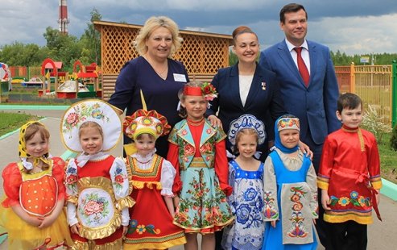
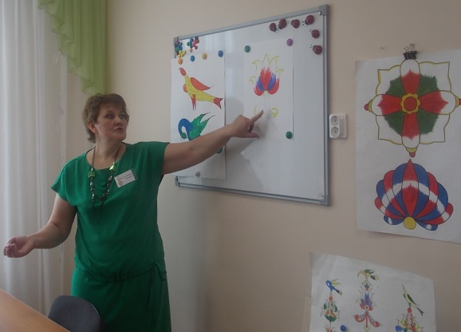
Межрегиональный практический семинар «Возрождение традиций и промыслов Подмосковья. Мотивы гуслицкой земли».
Актуальная тема семинара вызвала большой интерес у педагогов Подмосковья, представители 15 муниципальных образований приняли участи в его работе.
19 мая
2016 года
АДОУ д/с №5
«Подсолнушек»
г. Егорьевск
Работа педагогов в мастер-классах «Гуслицкая роспись»,
«Изготовление конструкции богородской игрушки», «Создание жестовского подноса», «Рисование элементов павловопосадского платка», обсуждение опыта работы – насыщенная интерактивная форма проведения семинара, позволила погрузить всех участников в атмосферу творчества. Семинар подтвердил актуальность идеи, обращенной к основам региональной культуры, преданность педагогов Подмосковья традициям ознакомления дошкольников с народной культурой.

Slide 13
Фестиваль детского творчества «Июнька»
Фестиваль «Июнька» - яркий показатель продуктивного совместного творчества педагогов, профессиональная деятельность которых, превращается в праздник для детей.
Фестиваль начался флэш-мобом воспитателей из разный детских садов. На сцене педагоги объединились в едином творческом коллективе все музыкальные руководители района в сказке «Аленький цветочек».
1 июня
2016 года
г. Раменское
На сцене педагоги объединились в едином творческом коллективе все музыкальные руководители района в сказке «Аленький цветочек».
В фойе ДК им.Воровского был развернут настоящий город мастеров под названием «Понорошкин мир». Мастер-классы воспитателей были посвящены юбилею города. Дети и родители имели возможность попробовать создать город на настоящем компьютере, посетить доктора Гжелькину, в булочной «Пышка» - своими руками слепить пирог. Активно принимали гостей Клуб железнодорожников и юных спортсменов.

Slide 14
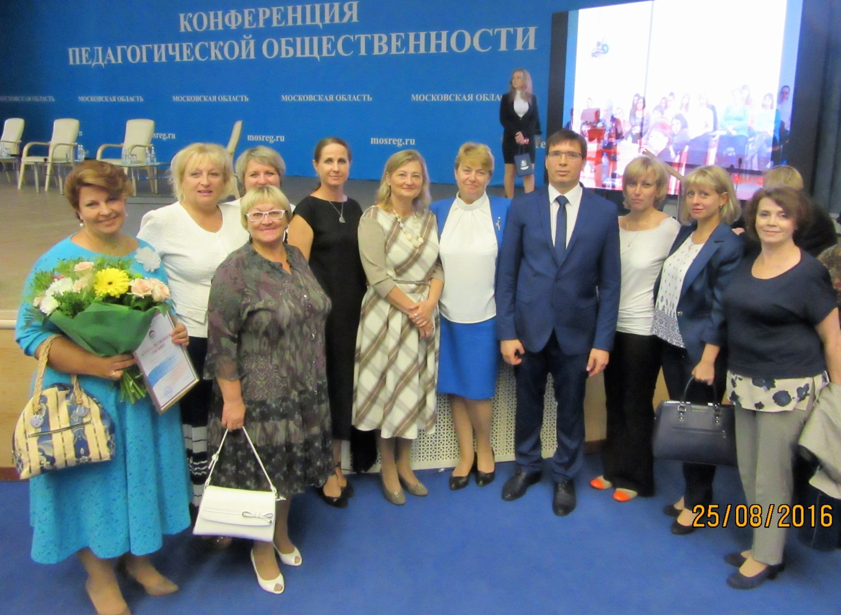
Члены совета Ассоциации
в Доме Правительства Московской области
25 августа
2016 года
г. Красногорск

